Slide 1
LLVM实验一汇报
汇报人：
魏怡健 宗吉祥 徐天昊

Slide 3
目录
01 .浅谈clang前端流程
02 .本次实验代码实现
03 .结果展示与总结

Slide 4
01 .浅谈clang前端流程

Slide 5
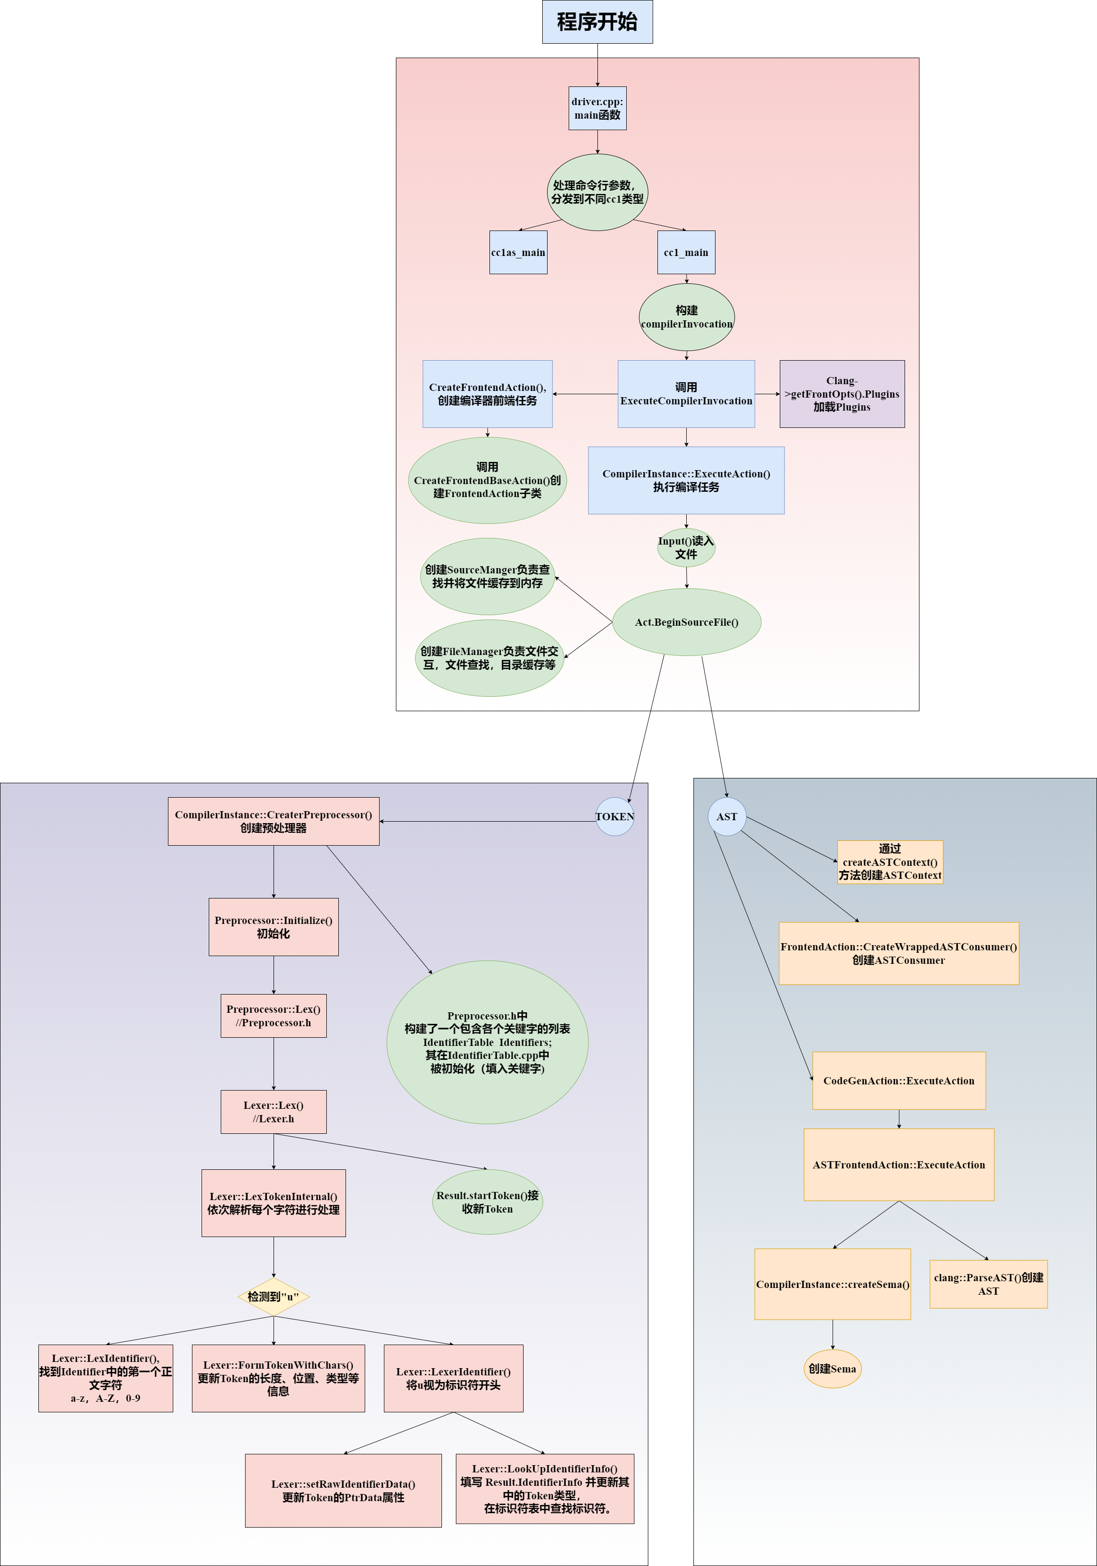
clang前端流程
clang编译器前端负责从源码生成中间码

Slide 6
main 函数检测输入的参数是否包含以 -cc1 开头的参数，再分发不同的 cc1类型。
-cc1 : LLVM 'Clang' Compiler
-cc1as : Clang Integrated Assembler

Slide 7
调用
ExecuteCompilerInvocation()
函数执行编译任务。
②
①
加载 plugin；
创建需要执行的编译器前端任务。
执行编译任务
③

Slide 8
获取输入文件，并调用Act.BeginSourceFile()
创建
FileManager 和 SourceManager
FileManager:文件系统交互，文件缓存、目录查找等
SourceManager :查找并将文件缓存到内存

Slide 10
创建 ASTContext
创建 ASTConsumer

Slide 11
创建 Sema
构建 abstract syntax tree

Slide 12
创建预处理器；
构建IdentifierTable Identifiers;
之后调用Preprocessor::Initialize 函数初始化 编程语言关键字（TokenKinds.def ）

Slide 13
Lexer被Parse调用
Lexer::Lex 函数准备接收一个新的 Token，并做一些预备工作；然后调用 Lexer::LexTokenInternal 函数
Lexer::LexTokenInternal 函数会依次解析每个字符，当检测到以字符 u开头后，会调用 Lexer::LexIdentifier 函数
Lexer::LexIdentifier 函数找到第一个正文字符
更新 Token的长度、位置、类型 信息

Slide 14
调用 setRawIdentifierData 更新 Token 的 PtrData 属性；
再调用 Preprocessor 的 LookUpIdentifierInfo 函数更新Token的信息：
根据 IdentifierInfo 的信息更新 Token ；
调用Identifier.setIdentifierInfo 更新 PtrData；
调用Identifier.setKind(II->getTokenID()); 更新 Kind；
至此，Lexer::LexIdentifier 函数就完成了将void 解析为 Token 的使命

Slide 15
02 .本次实验代码实现

Slide 16

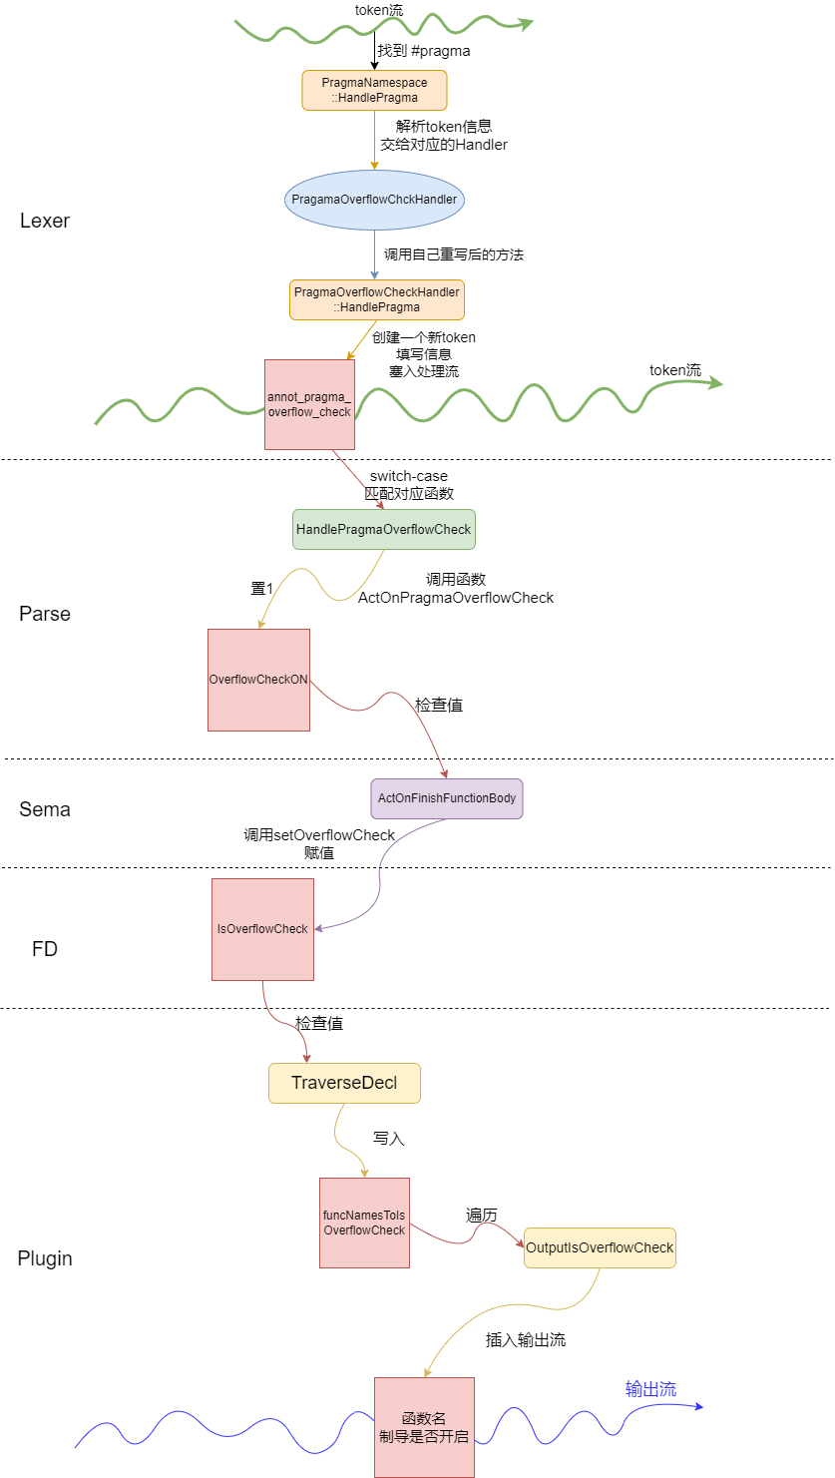

Slide 18
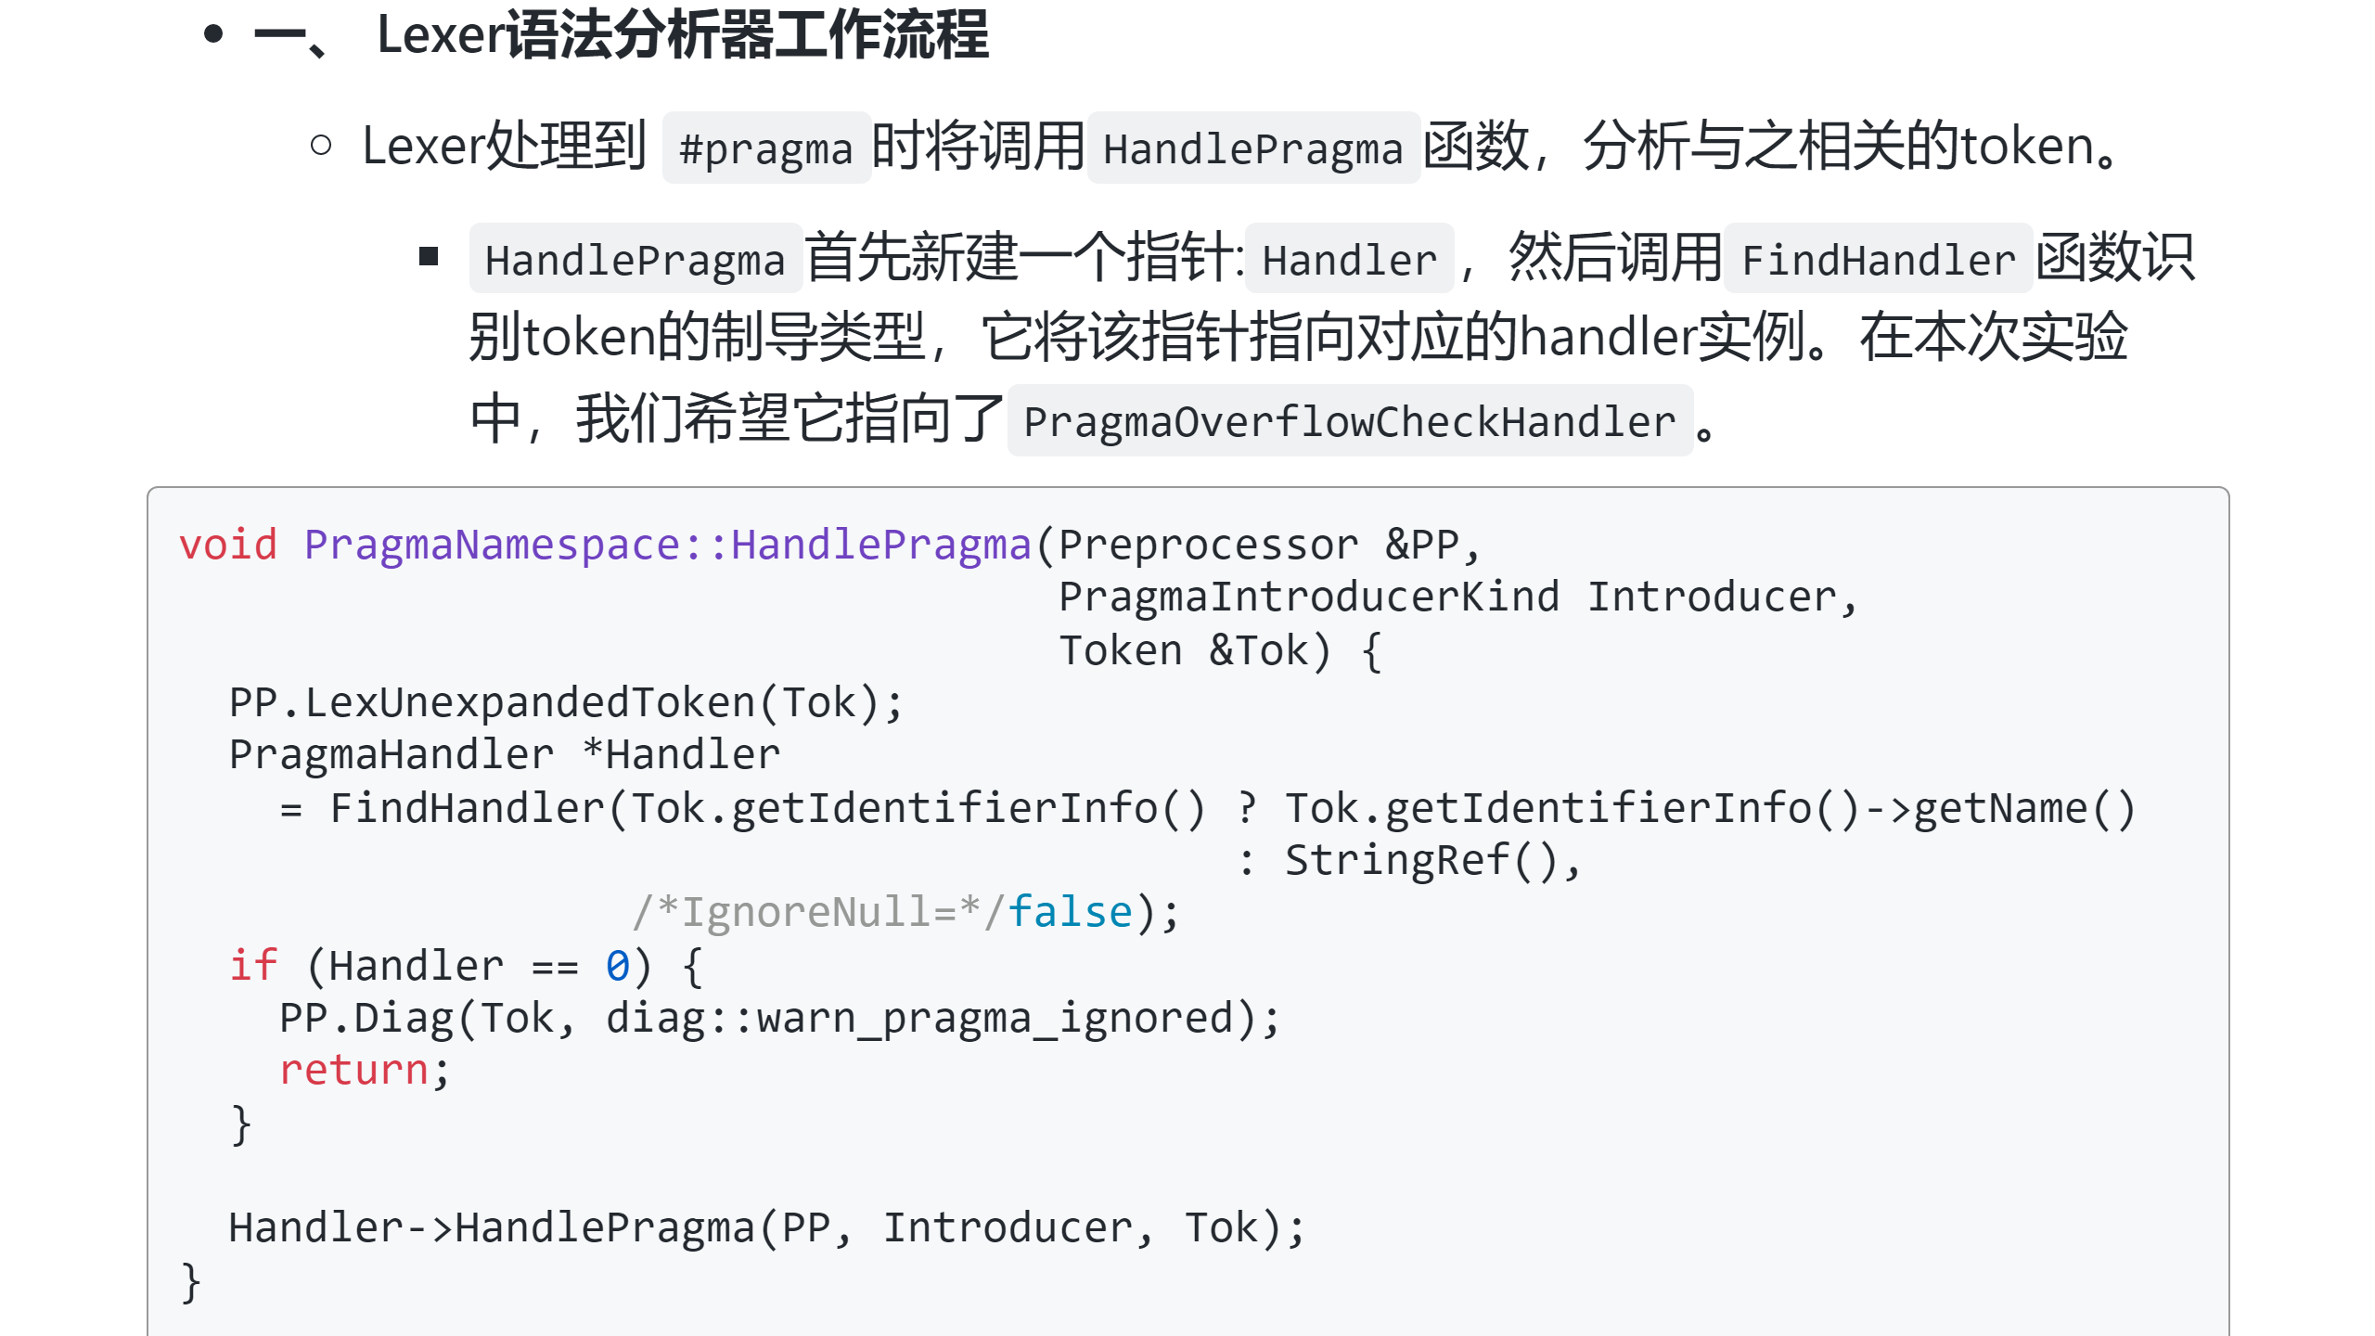

Slide 19
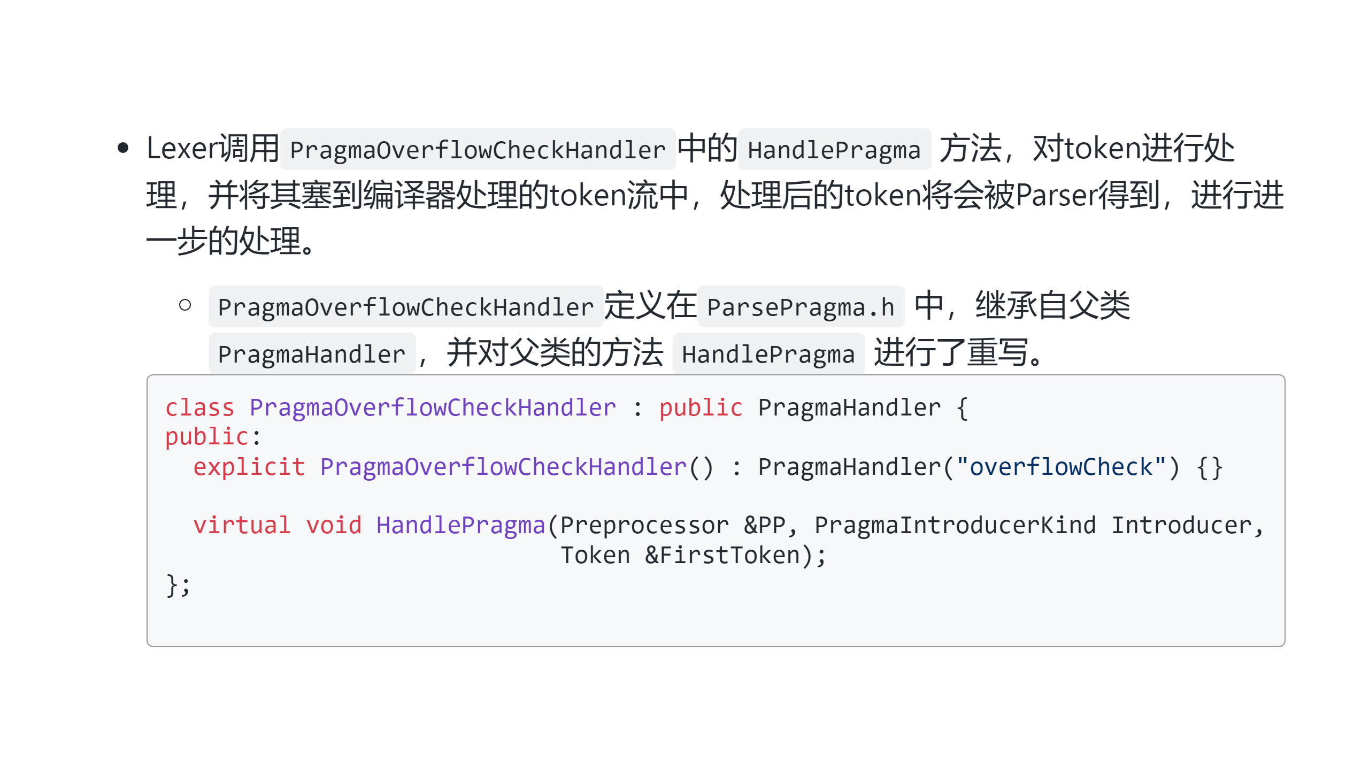

Slide 20
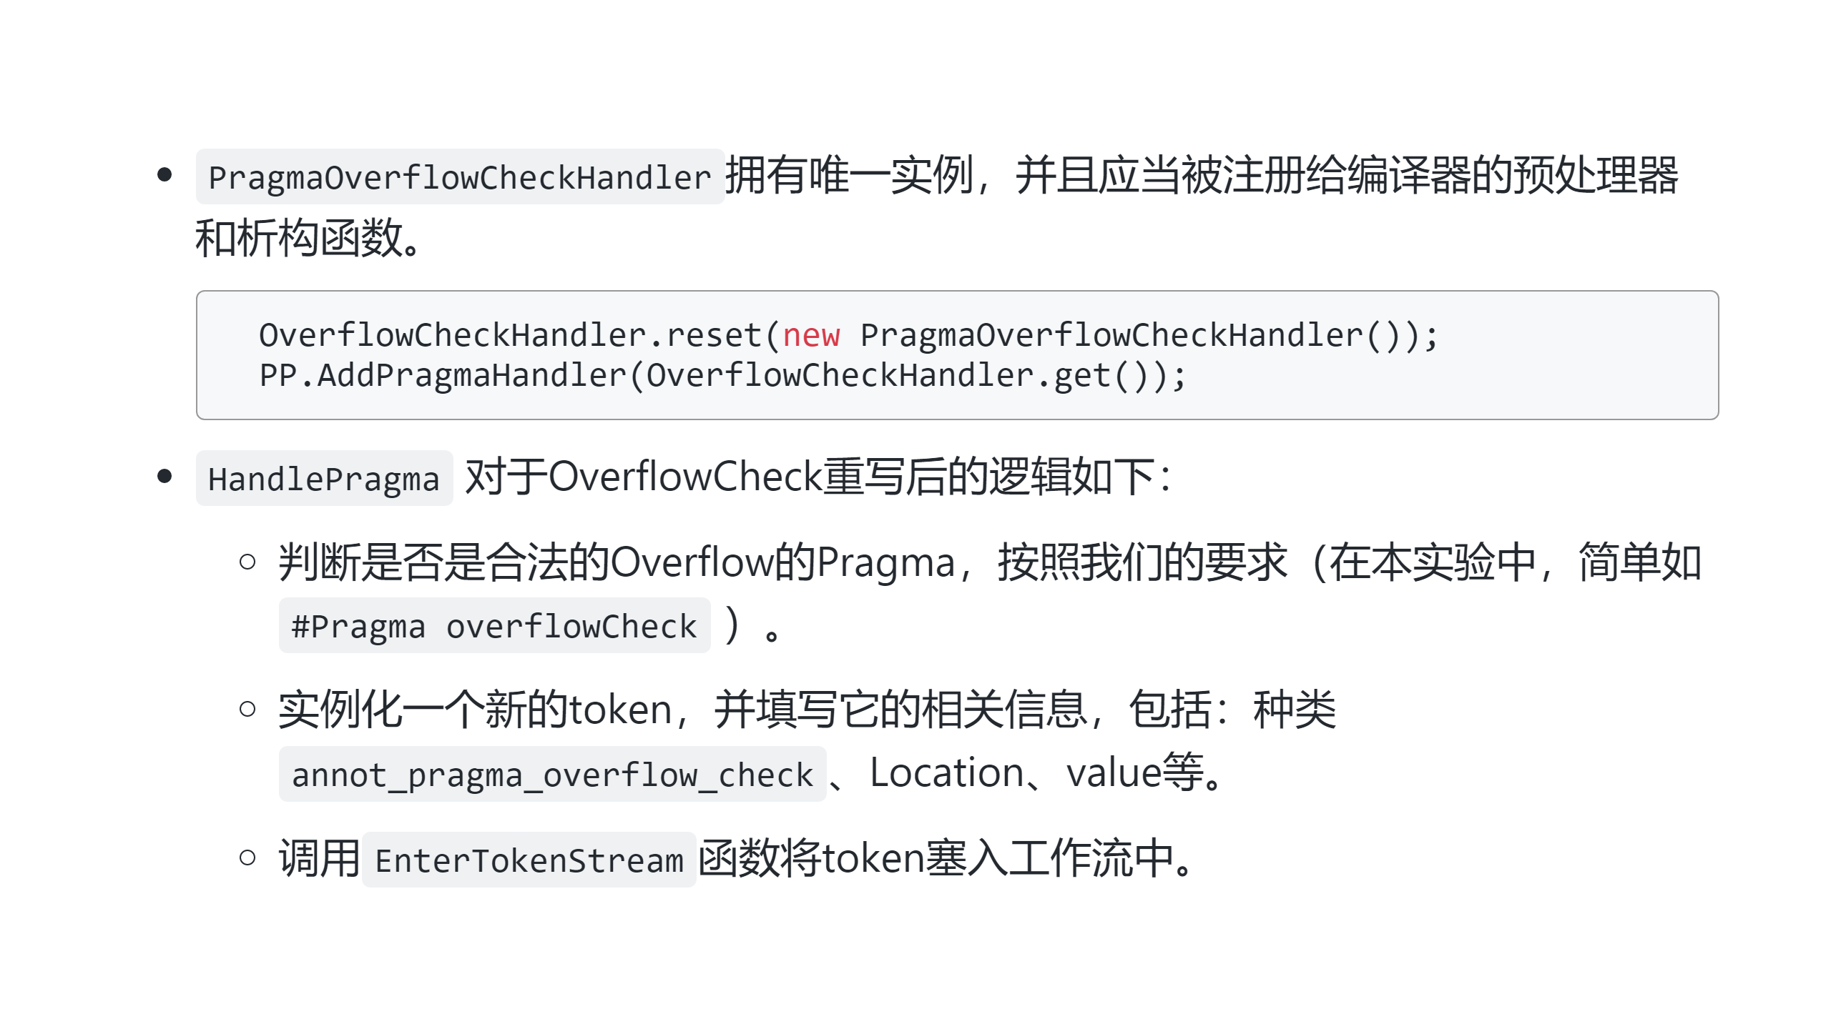

Slide 21
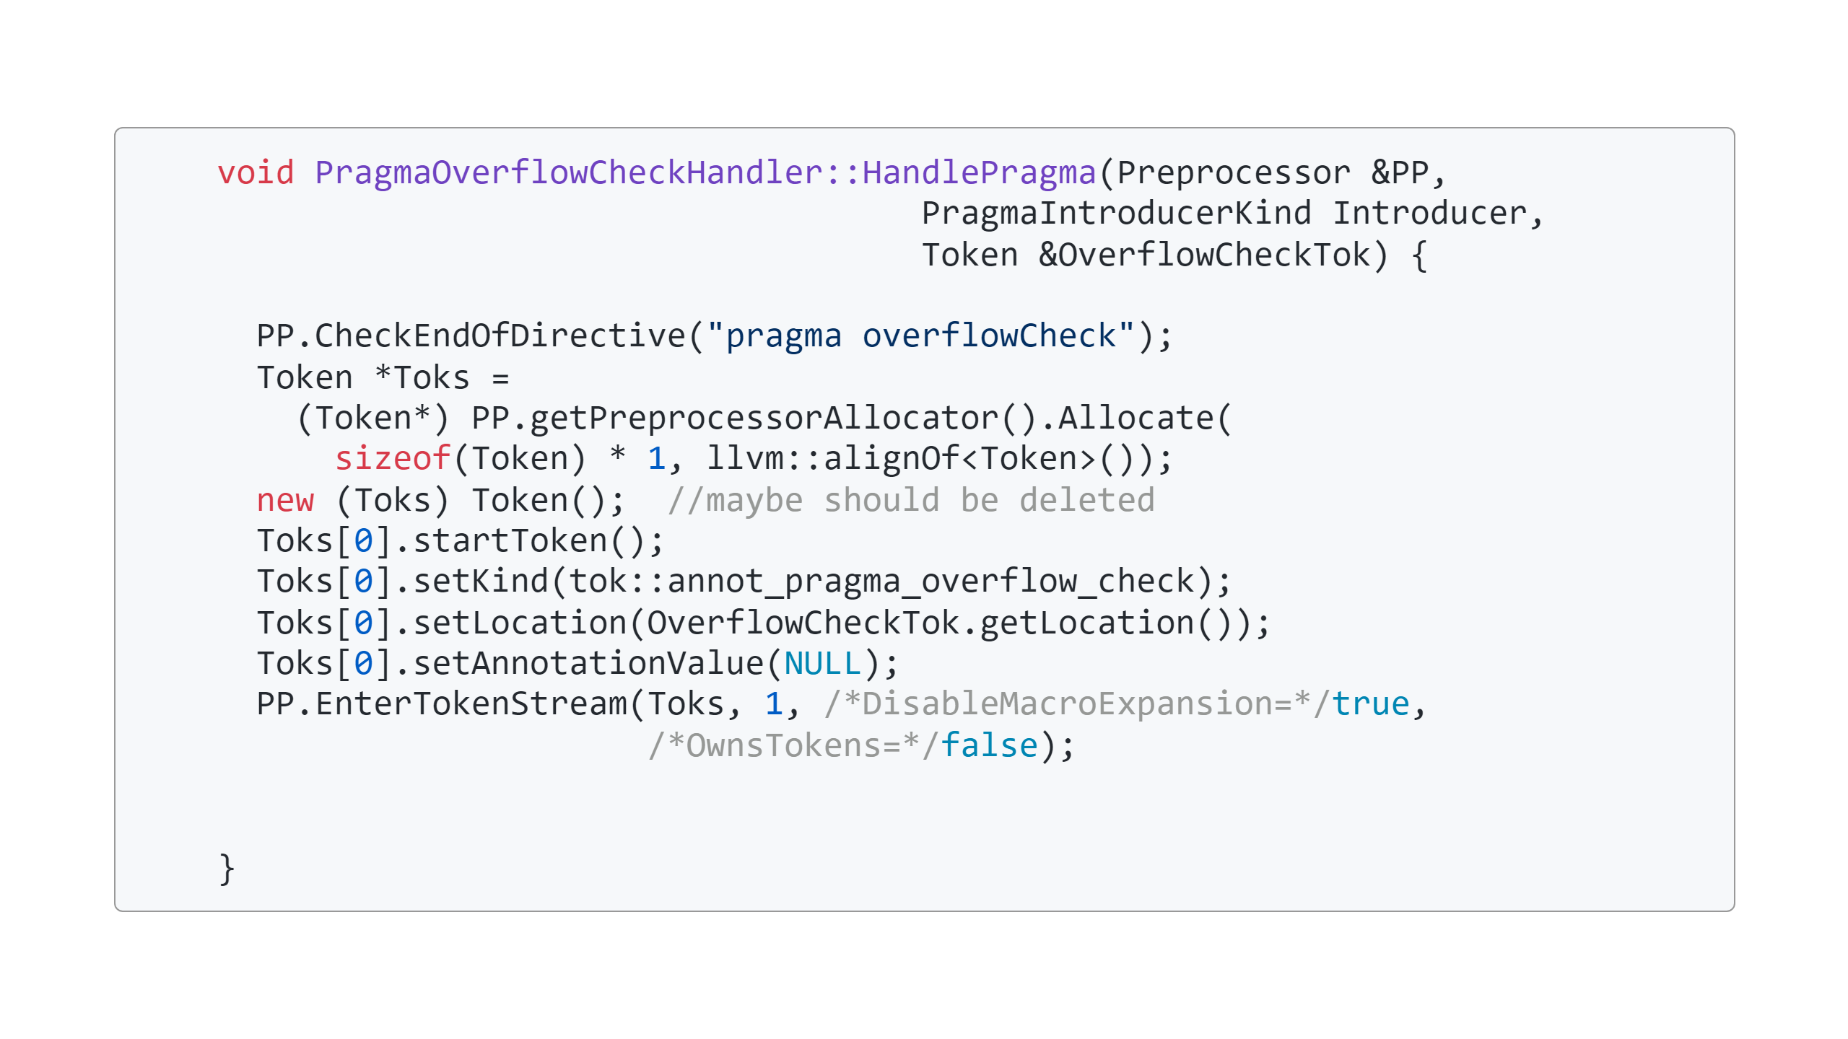

Slide 22
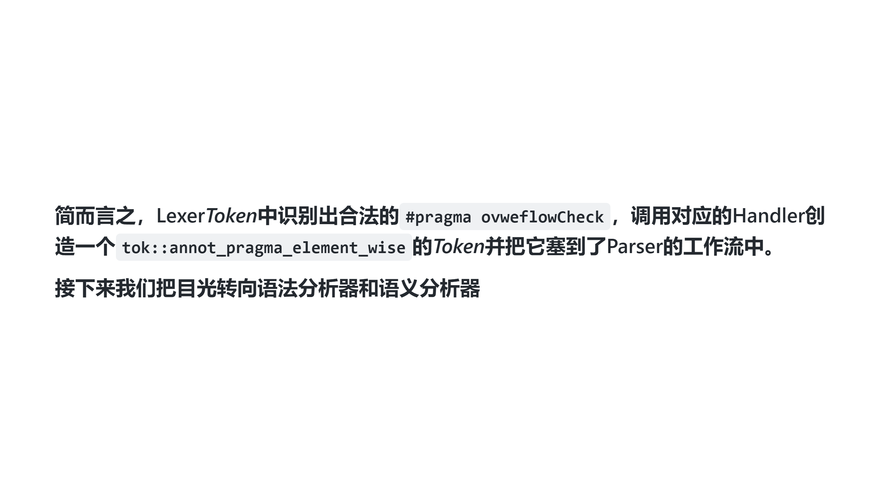

Slide 23
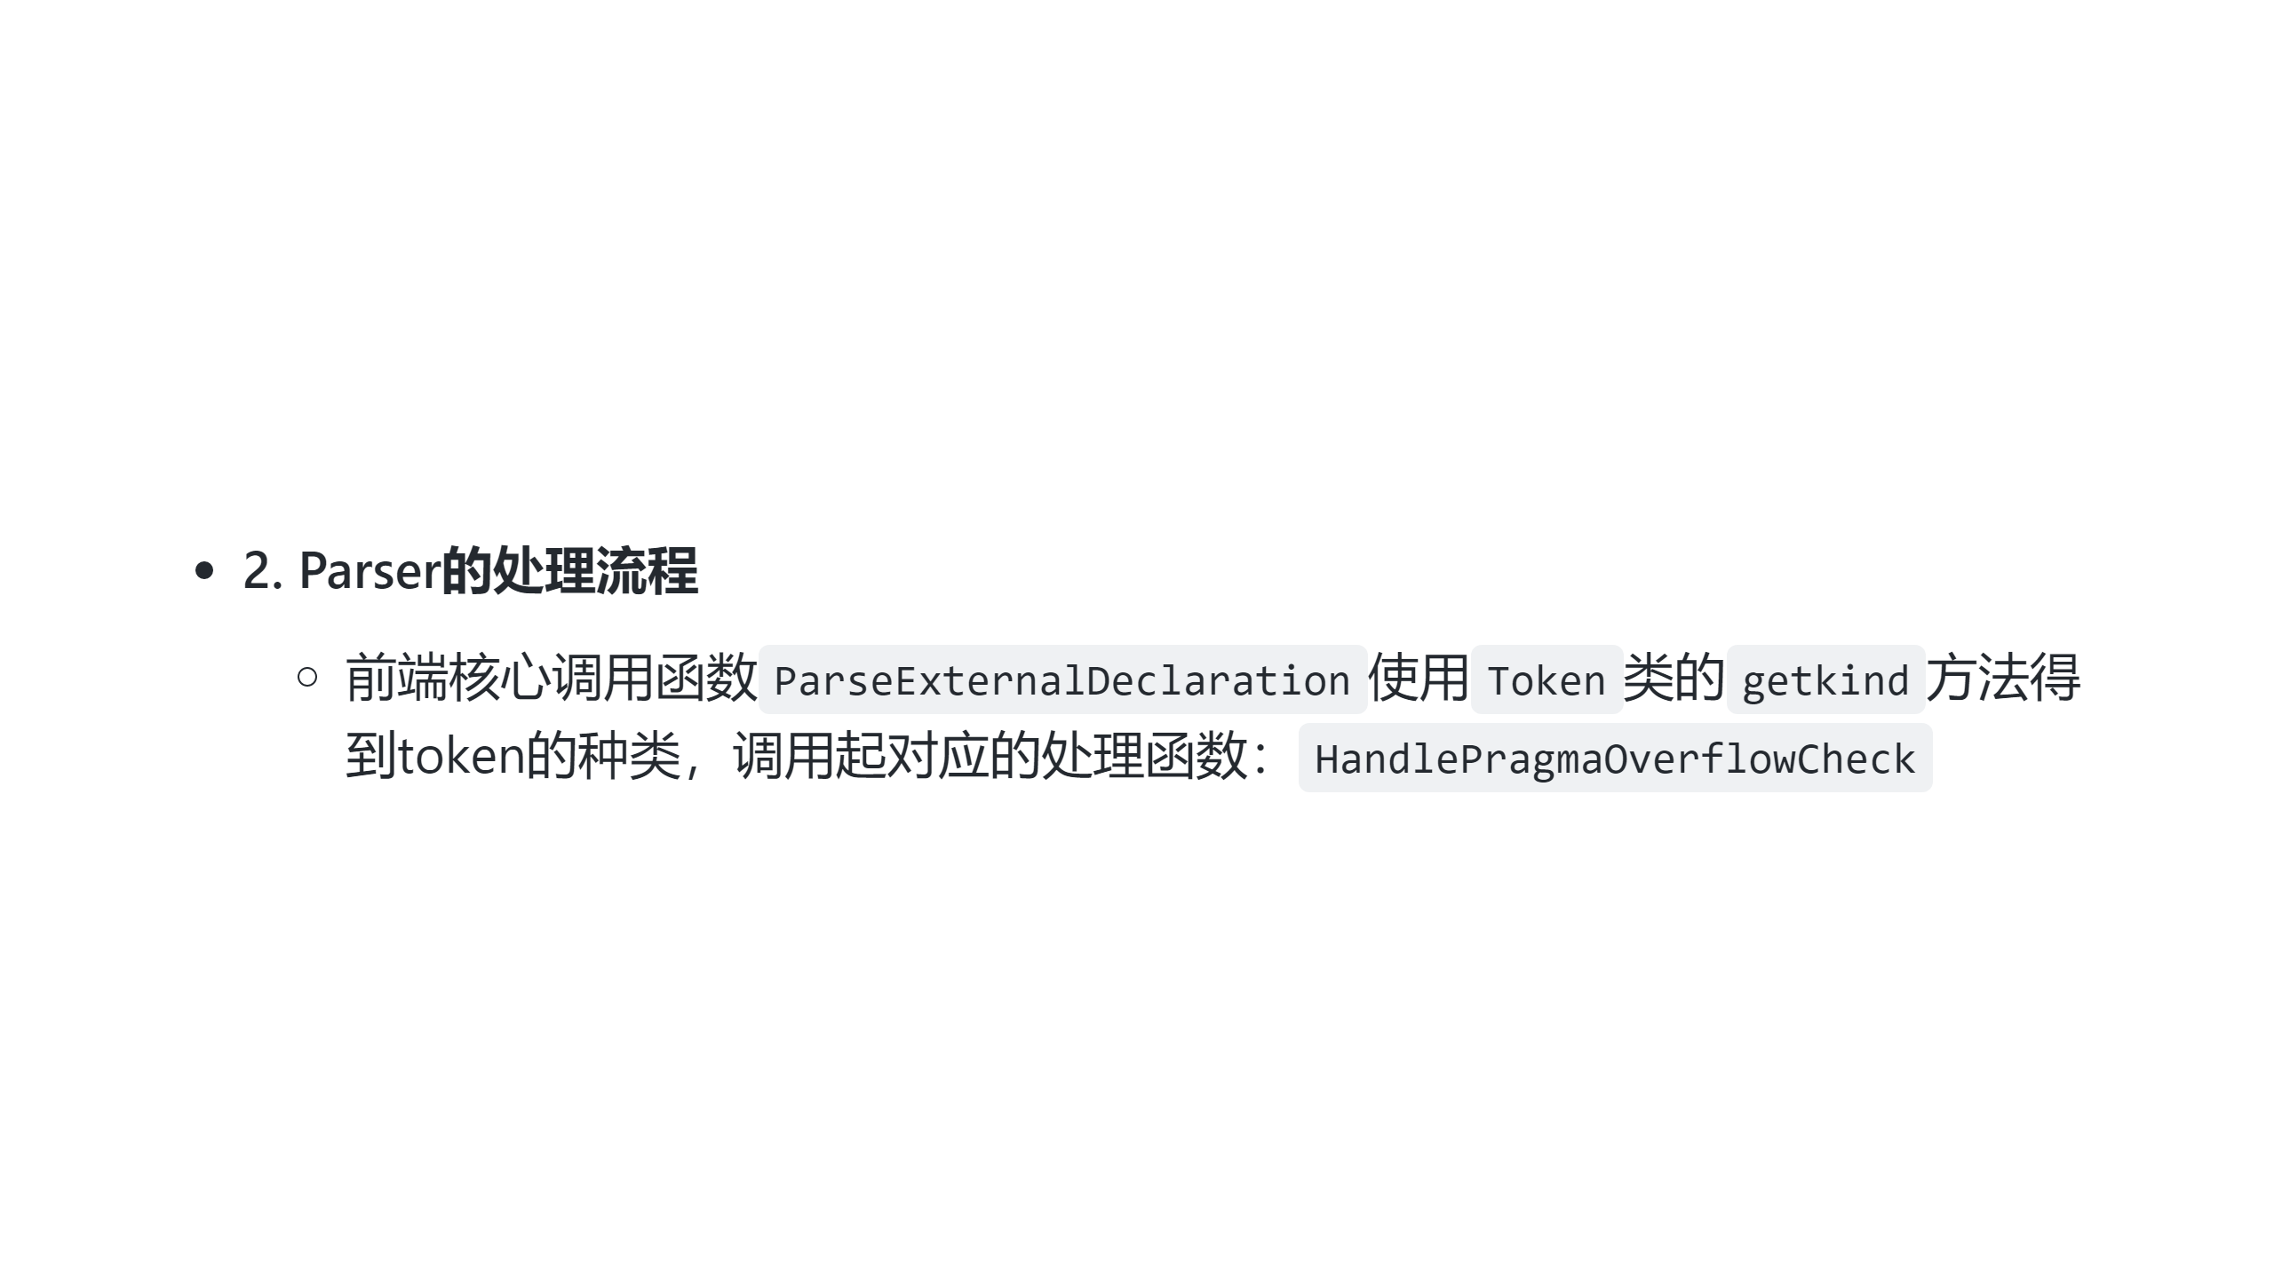

Slide 25
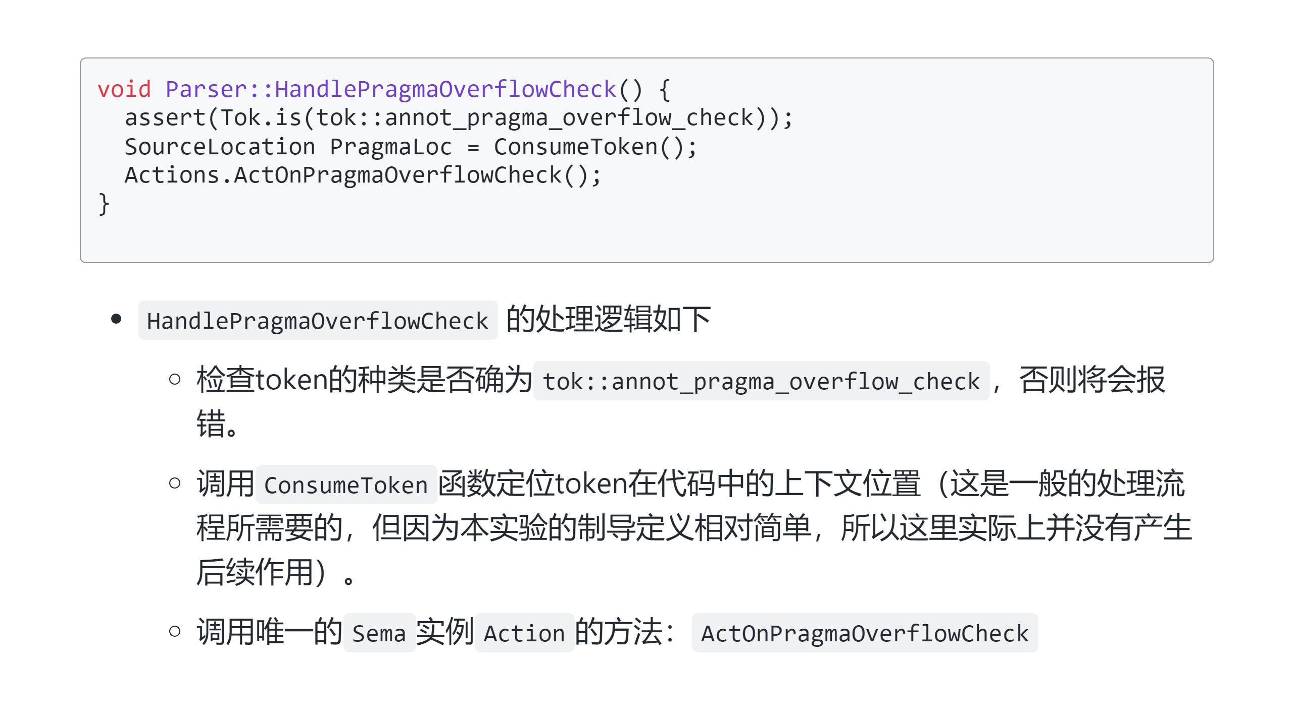

Slide 26
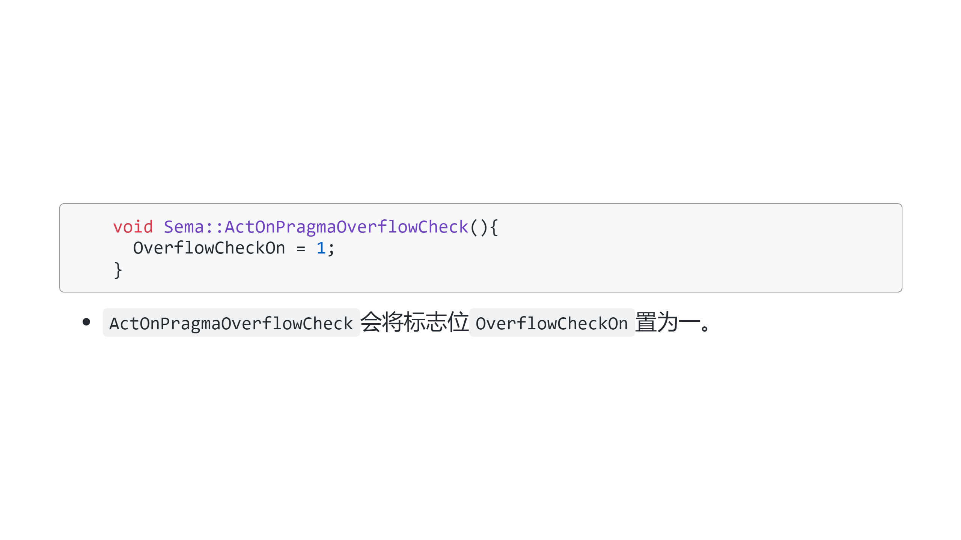

Slide 27
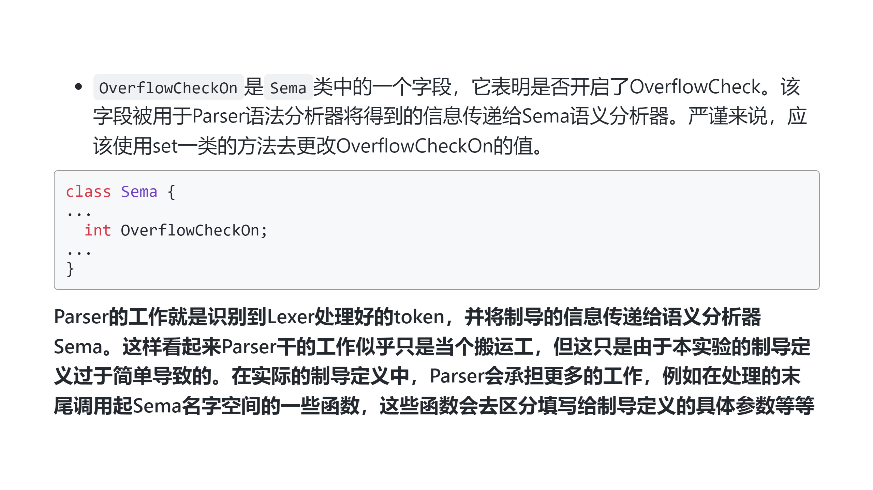

Slide 28
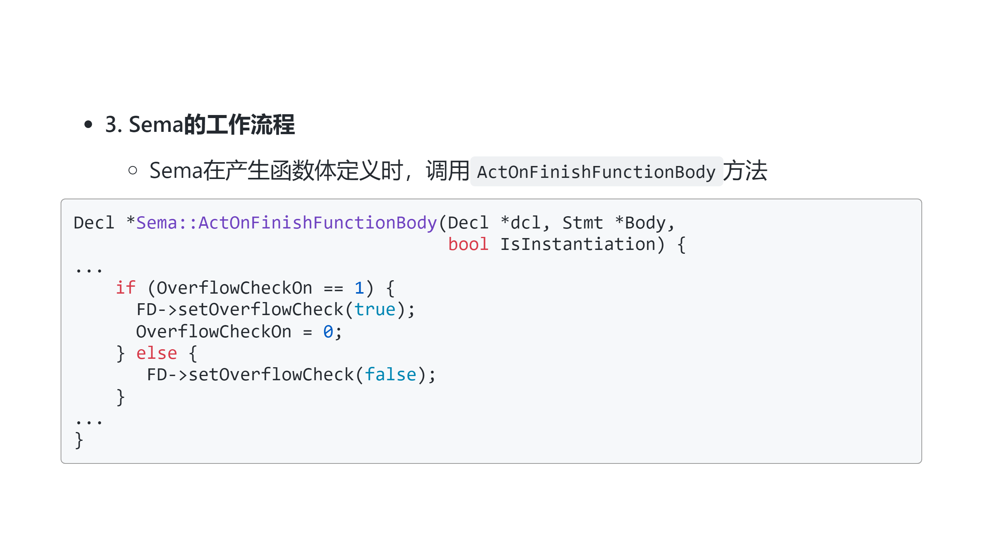

Slide 30
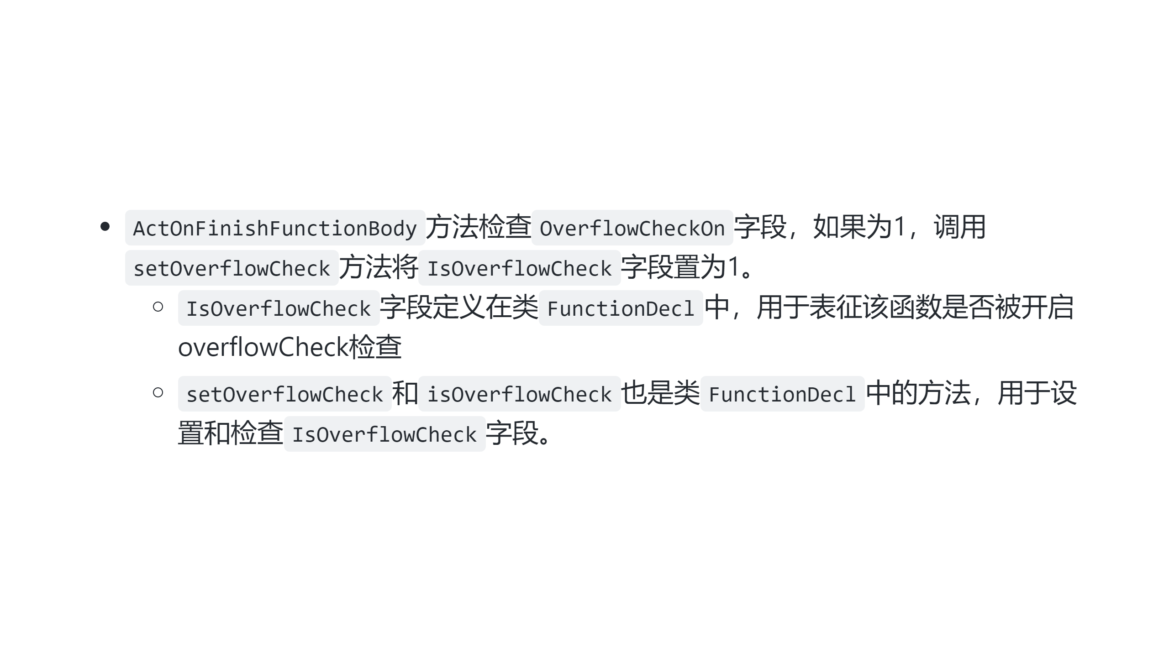

Slide 31
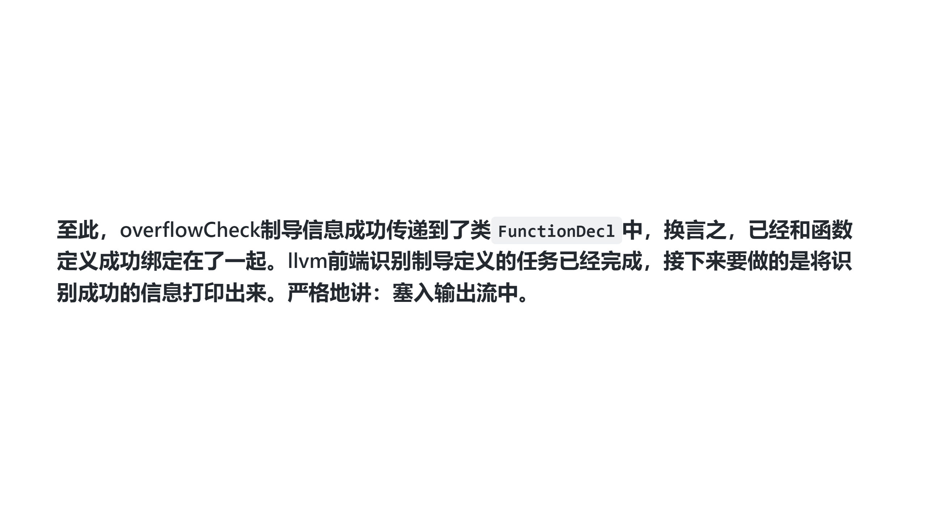

Slide 32
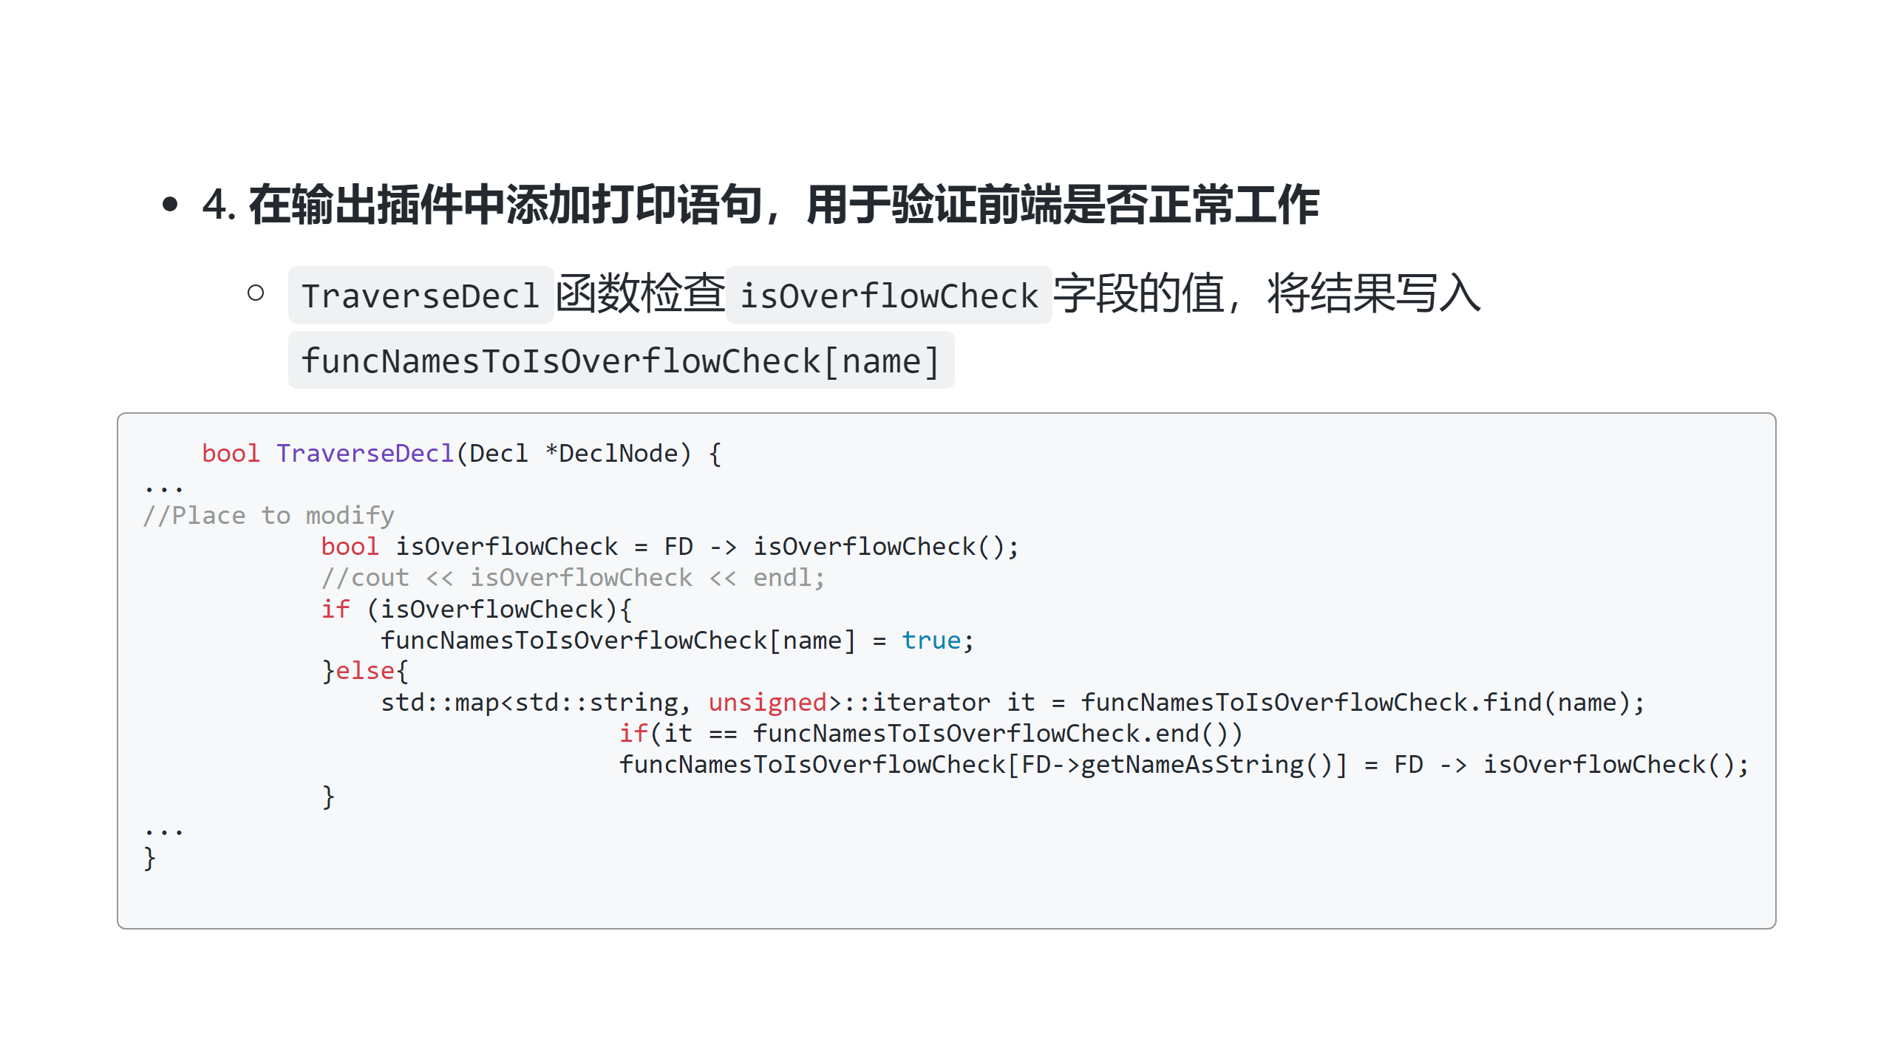

Slide 34
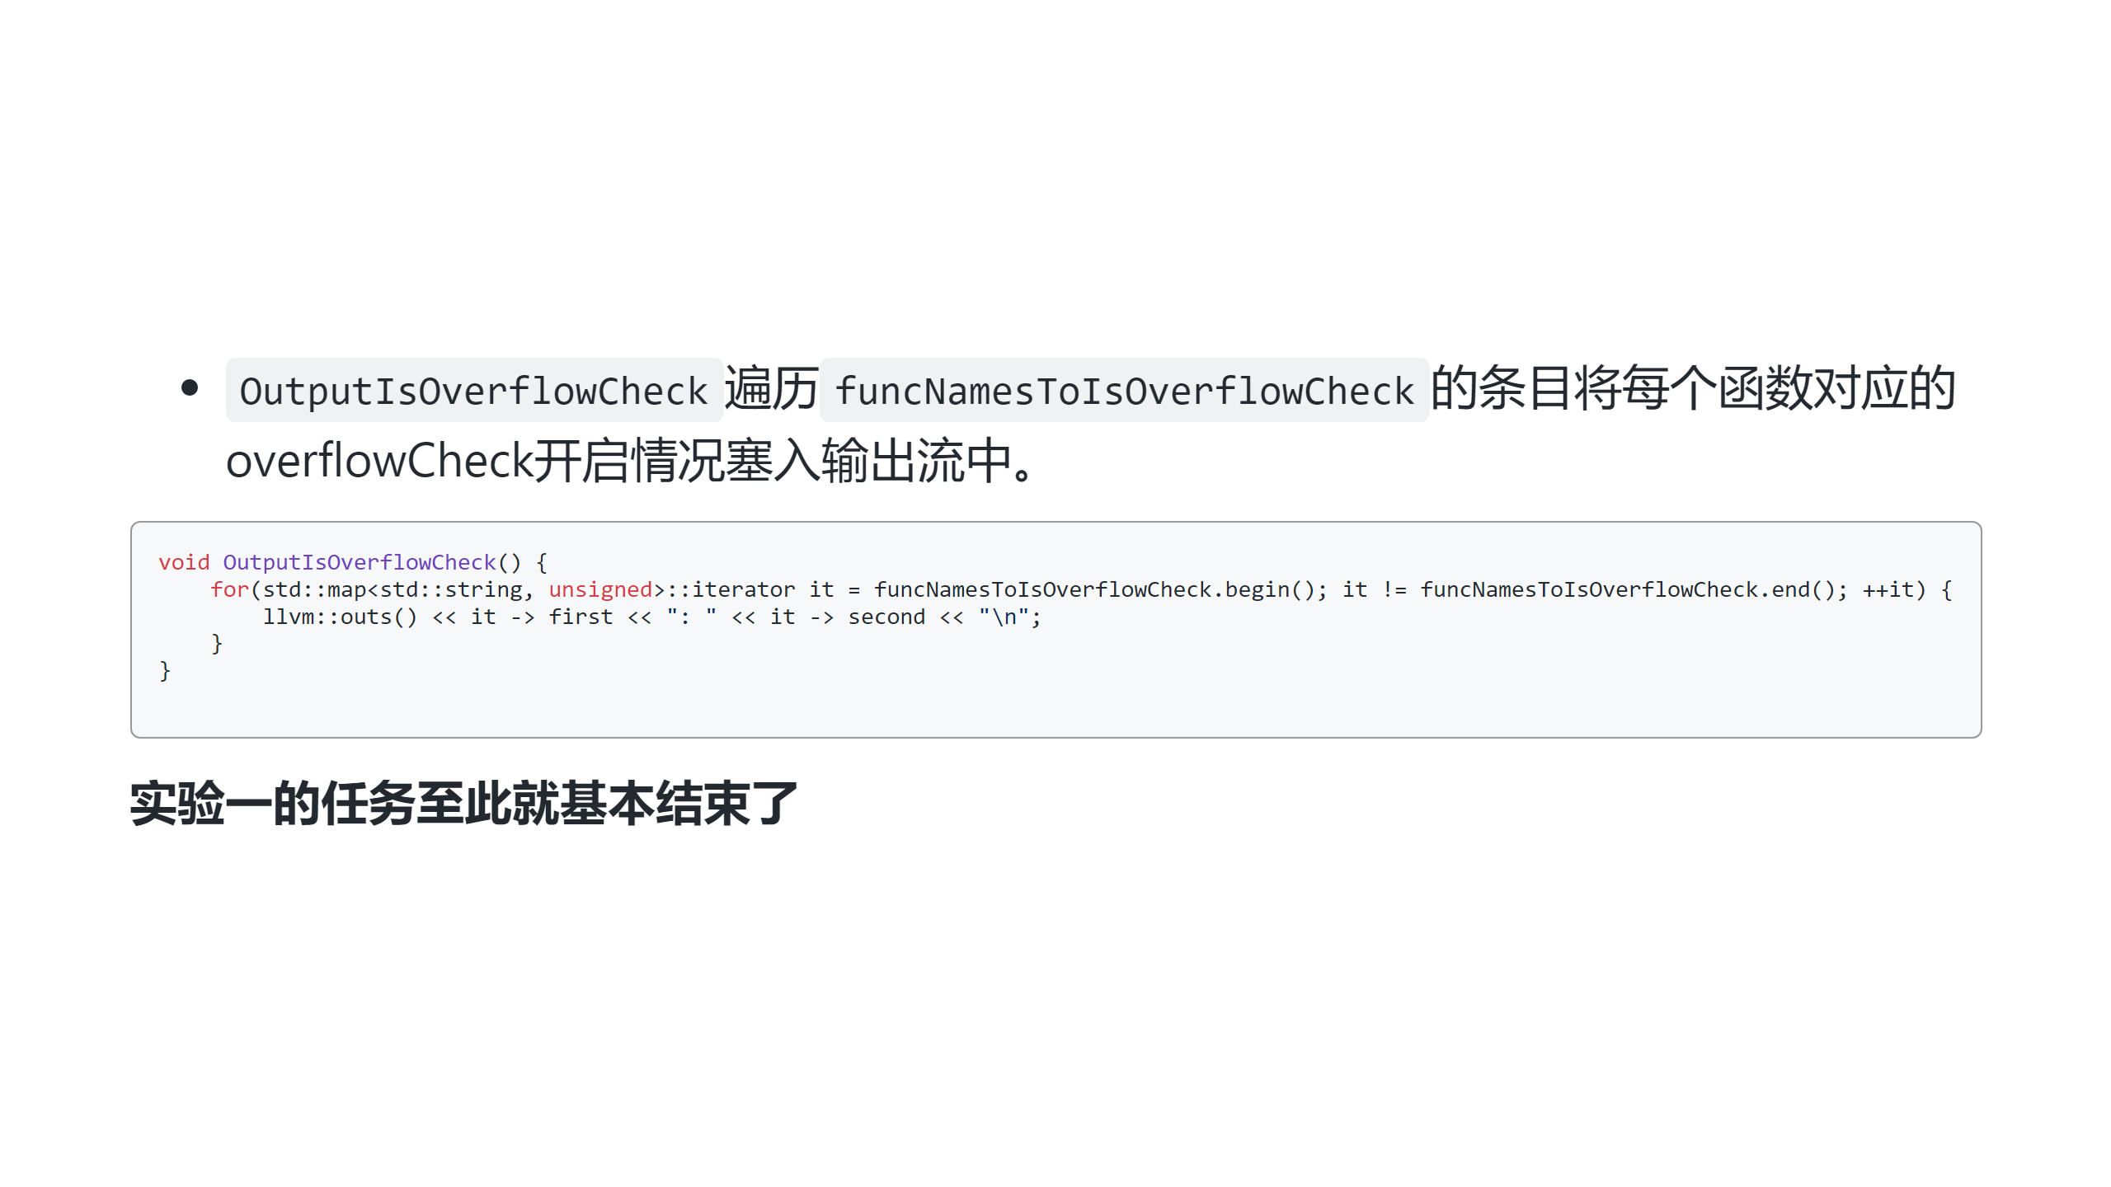

Slide 35
03 .结果展示与总结

Slide 36


Slide 37
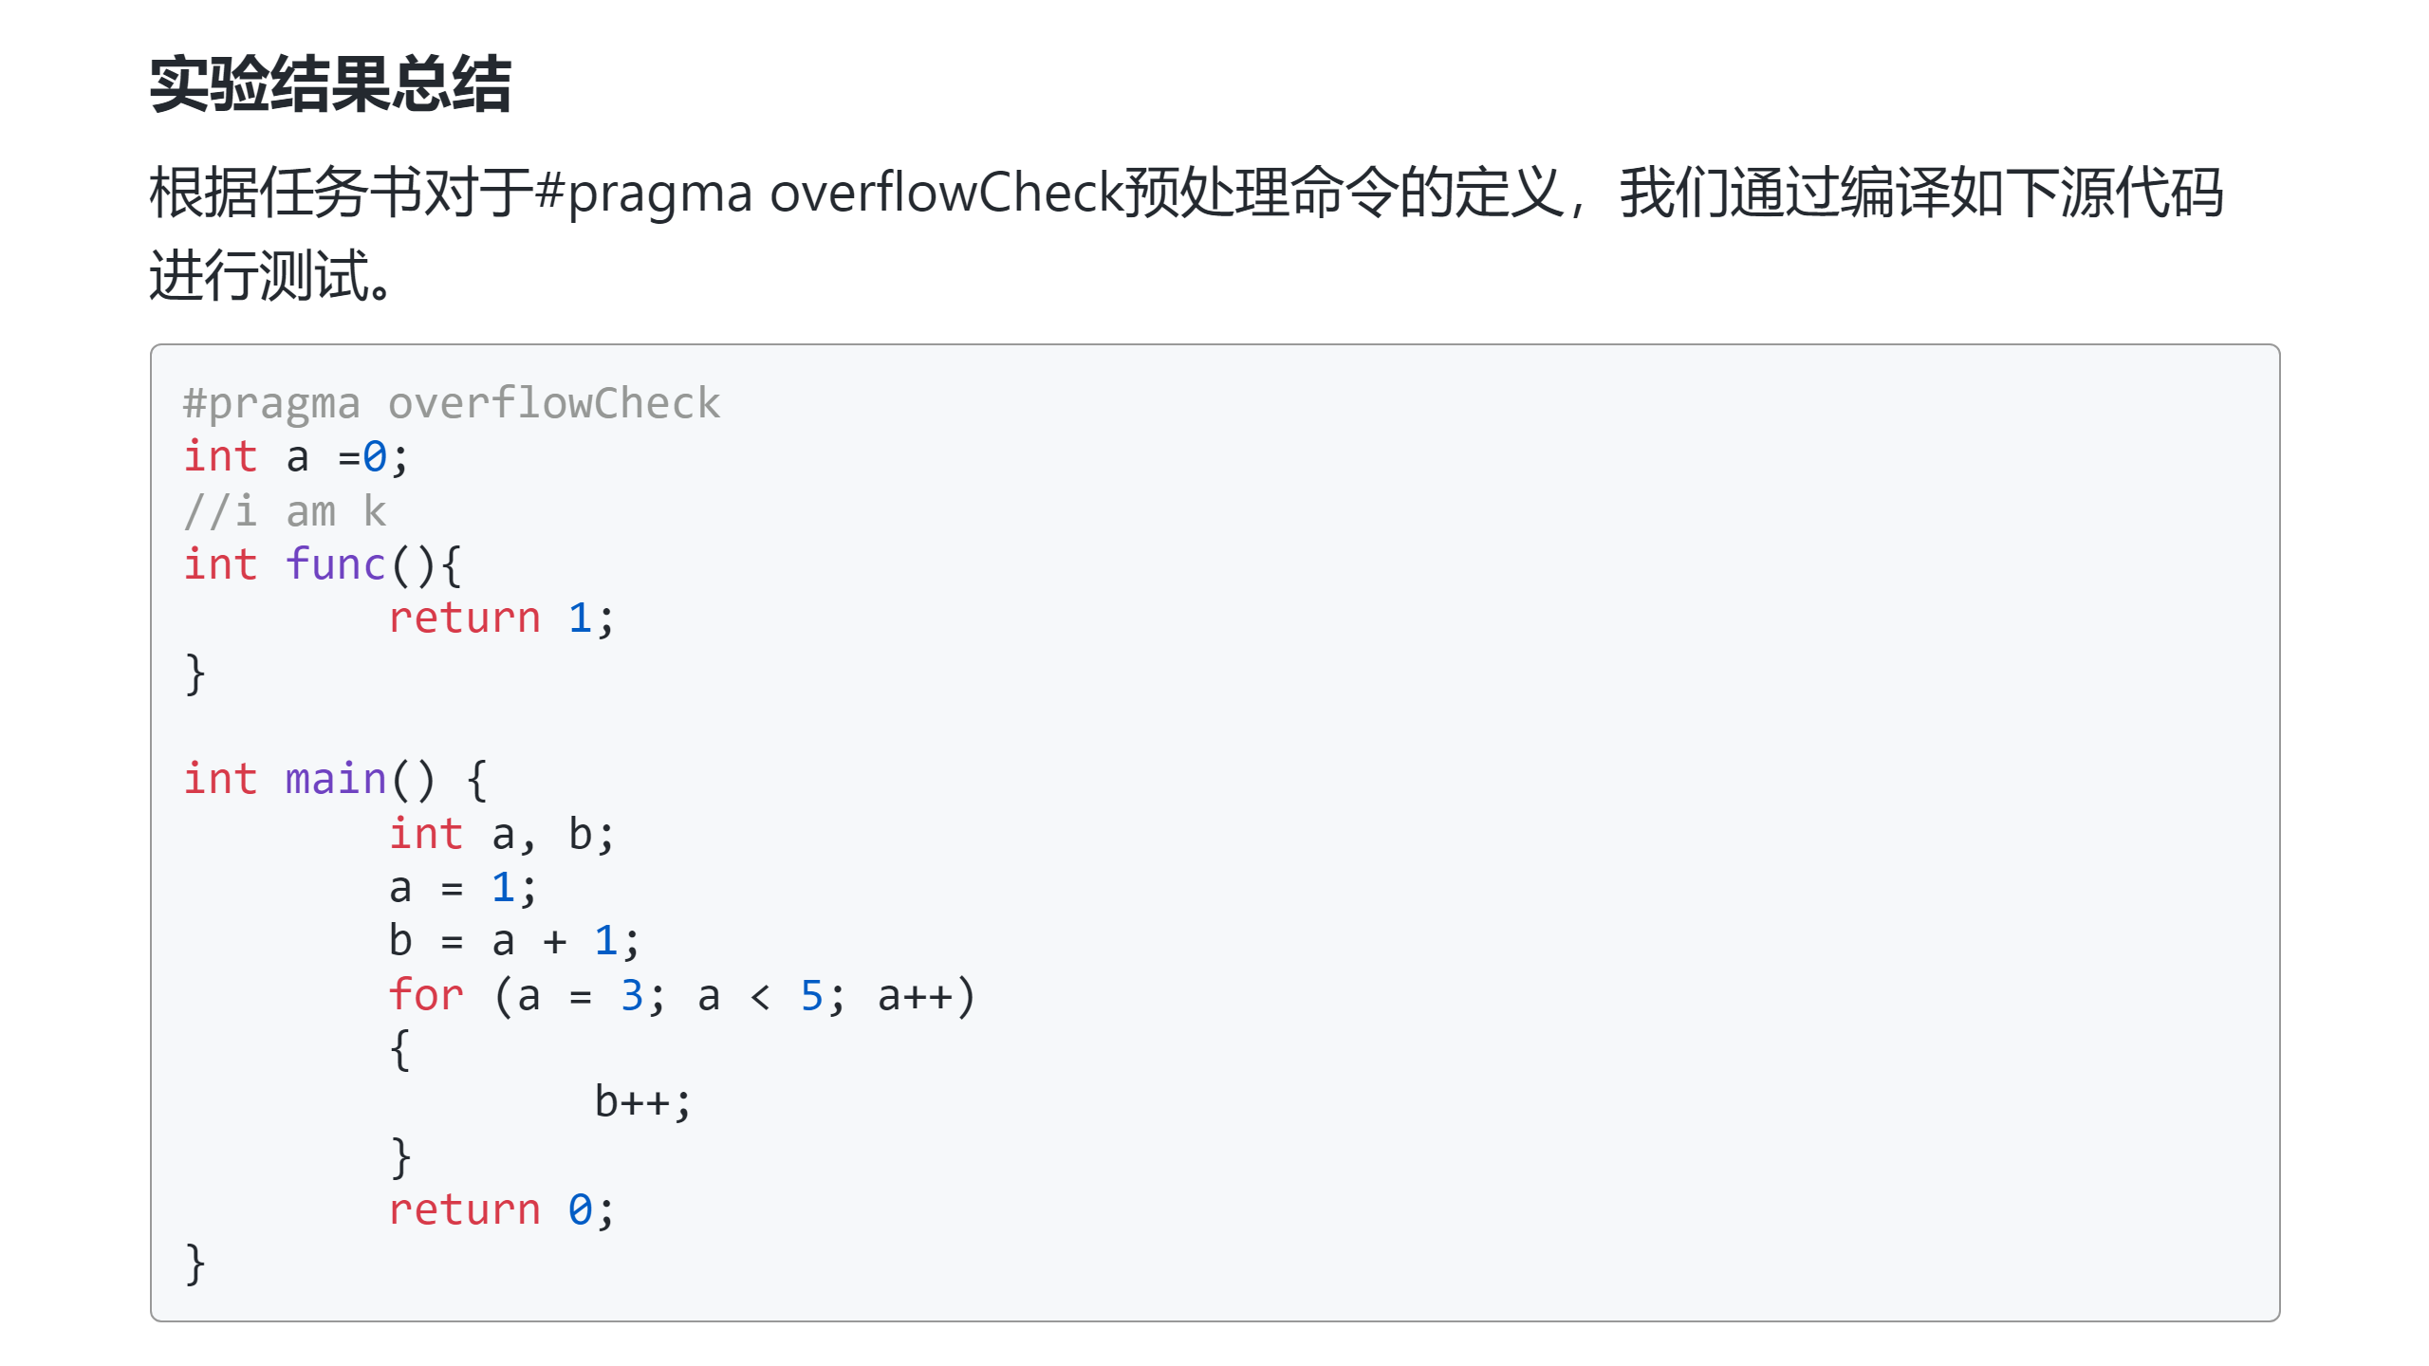

Slide 38
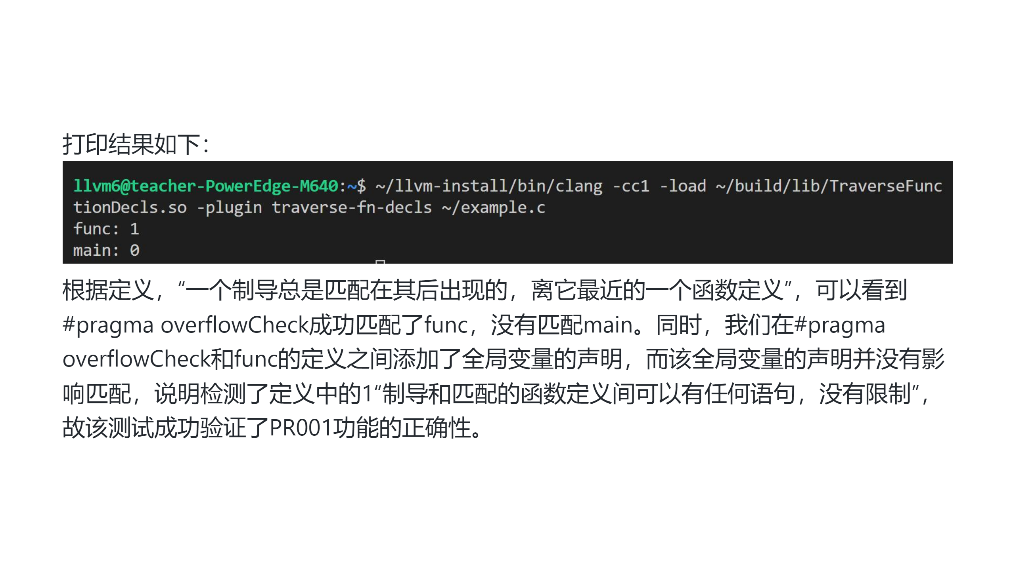

Slide 39
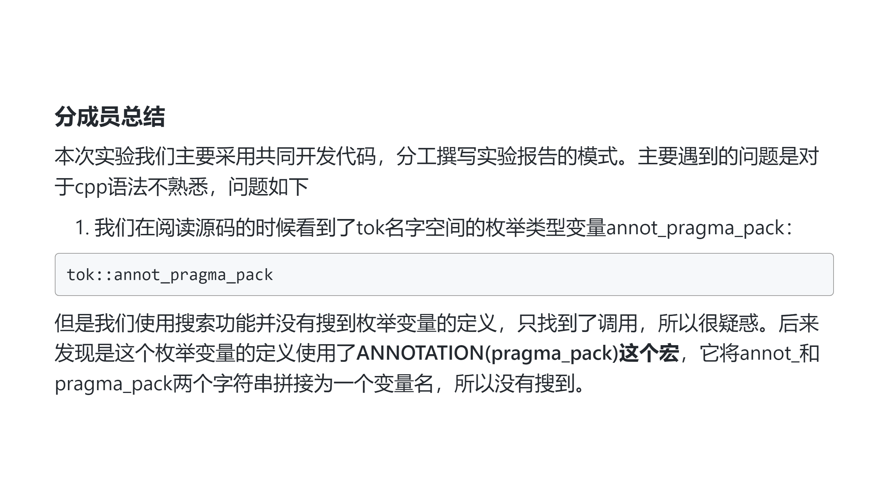

Slide 40
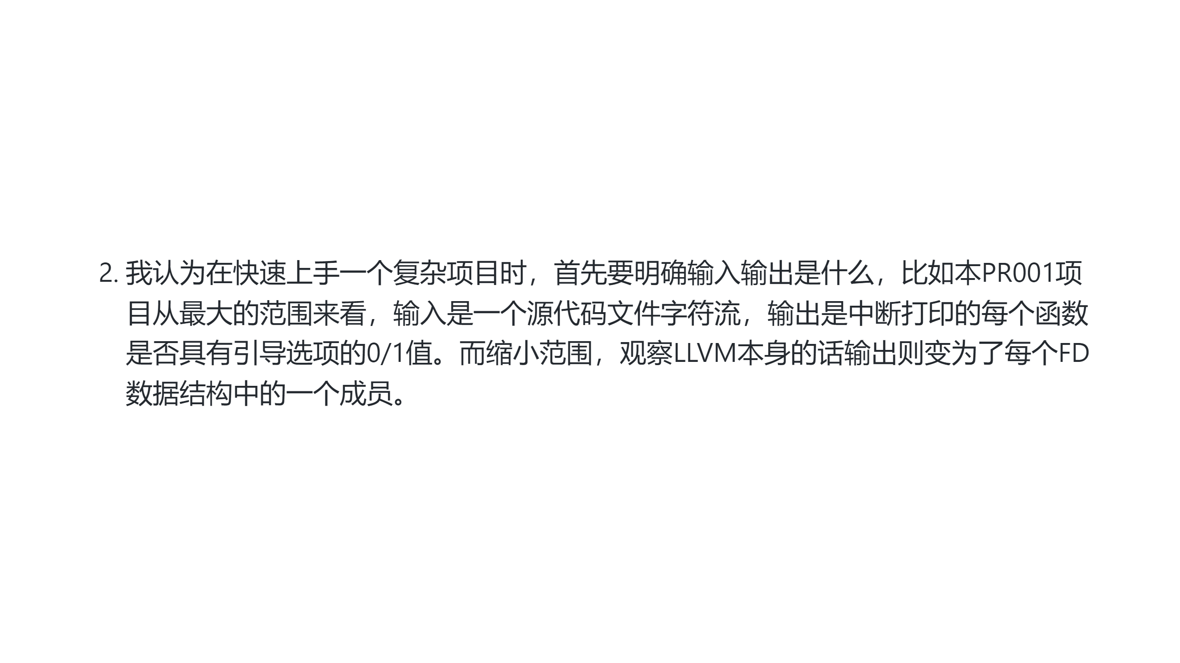

Slide 41
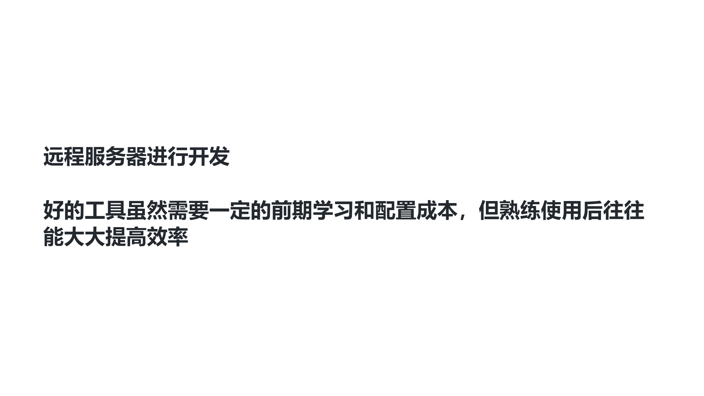

Slide 42


Slide 43
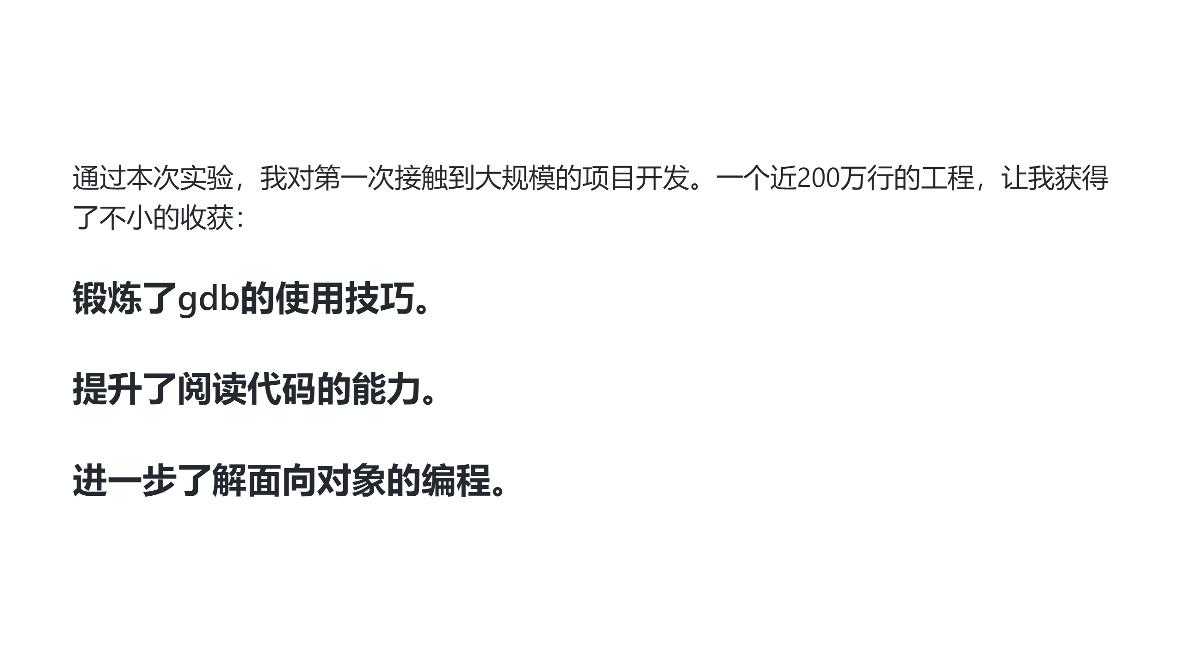

Slide 44


Slide 45
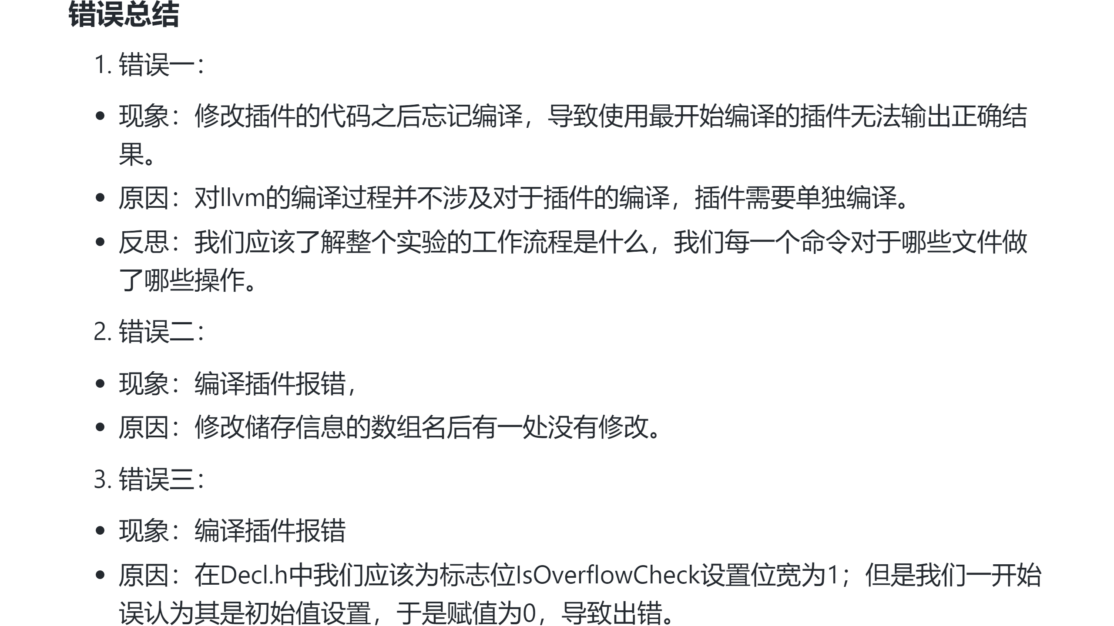

Slide 46
